Slide 1
KPL 1
- mitä persoonallisuus on?

Slide 2
Persoonallisuus: perimän ja ympäristön yhteistulos
Psyykkisten ominaisuuksien (= ajattelun, tunteiden ja motiivien) ainutkertainen kokonaisuus
Voi muuttua (kriisitilanteet, hyvät ja huonot kokemukset)
Identiteetti
Ehjä identiteetti = Samana pysymisen kokemus
Minän eri puolet tasapainossa
• Sukupuoli-identiteetti
• Ammatti-identiteetti
• Kulttuuri-identiteetti
Suhde muihin (Lähestyykö vai vetäytyykö, sopeutuuko hyvin, ihaileeko/ vähätteleekö muita jne.)
Ihmisen suhde itseensä (Millaisena kokee itsensä, arvostaako itseään)

Slide 3
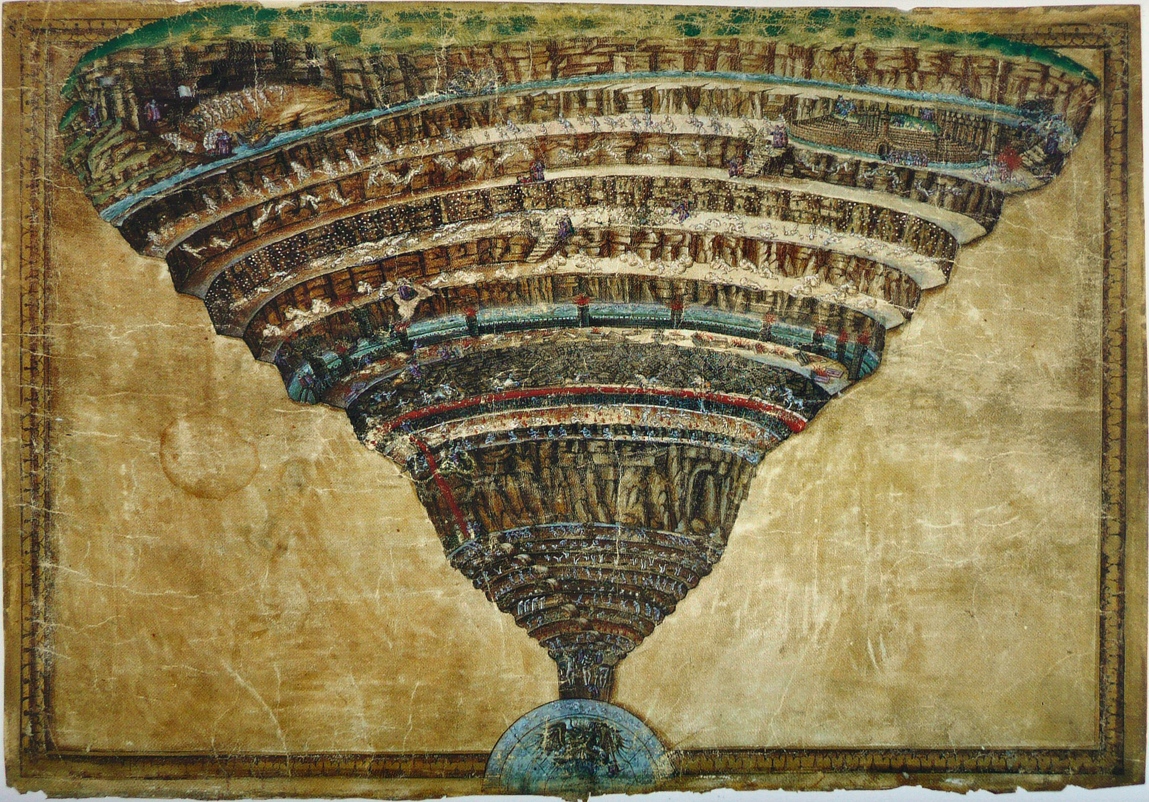
PERSOONALLISUUTEEN VAIKUTTAA
Biologiset
´ • evoluutio
• geenit, perimä
• temperamentti
• aivojen rakenne
• vammat, sairaudet
• biokemialliset vaikutukset
Psyykkiset
• minäkäsitys, itsetunto
• oppiminen
• kokemukset
• muistot
• tunteet, motiivit
Sosiokulttuuriset
• odotukset
• roolit
• normit
• ympäristö- muutokset ja kulttuuri

Slide 4
Fyysis-motorinen
• ulkonäkö, liikunta, urheilu
• elimistön toiminta,
sairaudet
• ravinto, nautintoaineet
Sosiaalinen
• minun asemani ryhmän
jäsenenä
• minun monet roolini
• minä ystävänä
• riippuvuuteni muista
• minä kulttuurissani
Kognitiivinen
• kyvyt, taidot
• ajattelu, kieli, oppiminen, muisti
Emotionaalinen
• tunteellisuus
• tunteiden tunnistaminen
• altruismi
Minäkäsitys
- syntyy peilisuhteissa, kokemuksissa, palautteesta, jäljittelemällä, attribuutioiden ja ympäristön vaikutuksesta

Slide 5
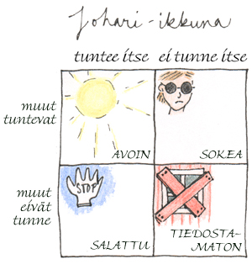
Palautteen saanti (ja vastaanotto) pienentää sokeaa ruutua eli minätietoisuus kasvaa! Jee =D
PALAUTE
AVOIMUUS
Olemalla avoin pienennät salattua ja tiedostamatonta → kanssakäyminen helpottuu ja minätietoisuus kasvaa! Jee =D

